Slide 1
METODOLOGÍA DE LA INVESTIGACIÓN SOCIAL, 2026
Práctico 6
Docente: Lucia Morales
Tacuarembó
12 de mayo

Slide 2
Práctico de hoy
Diseño
Tipo de diseños
Del problema de investigación al diseño
Objetivos de investigación y tipos de diseño

Slide 3
Diseño de Investigación
El problema de investigación nos presenta un QUÉ, el diseño de la investigación nos va a permitir enlazarlo coherentemente a un cómo.
Por lo tanto, el diseño es entendido como el plan o la estrategia concebida para llevar a cabo nuestra investigación.
Incluye los elementos centrales de la problematización: tema, problema, preguntas, hipótesis, objetivos que se derivan de ella, la estrategia para llevar adelante esos objetivos y los productos esperados.

Slide 4
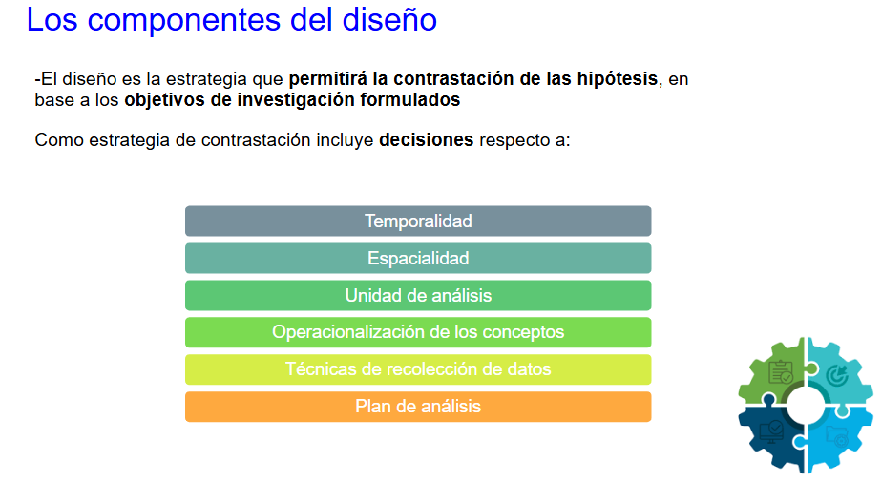

Slide 5
Tipos de diseños
•Según sus objetivos: exploratorios, descriptivos, explicativos, evaluativos, predictivos.
•Según el grado de manipulación de las variables: experimentales, cuasi experimentales, no experimentales
•Según el tipo de dato que se genere: cuantitativos, cualitativos o mixtos
•Según el rol de la variable tiempo: longitudinales o transeccionales

Slide 6
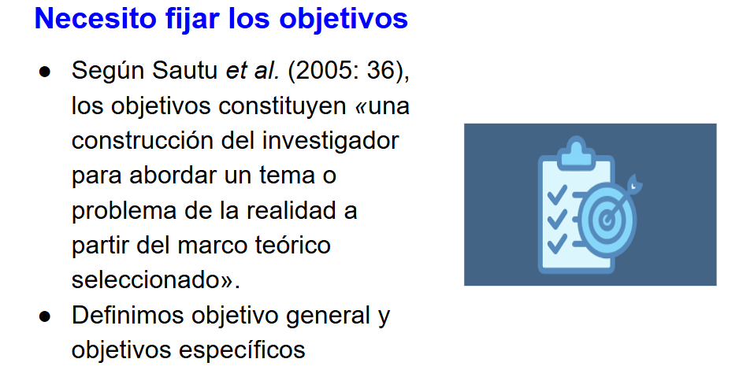

Slide 7
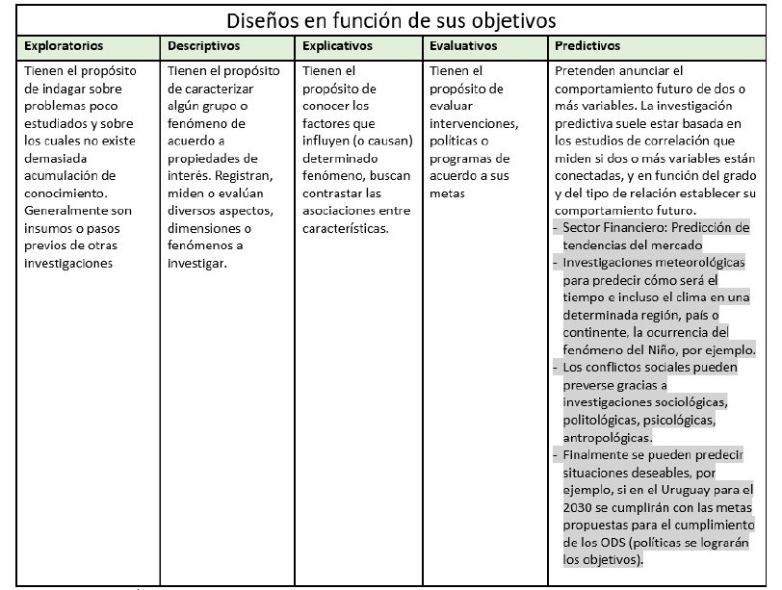

Slide 8
Tipo de diseño según el objetivo: miremos cada caso
Identificar las principales formas de transporte utilizadas por estudiantes universitarios de Tacuarembó.
En Uruguay existen pocos estudios que analicen cómo los estudiantes universitarios utilizan herramientas de inteligencia artificial en sus procesos de aprendizaje. Debido a la escasa información disponible y al carácter reciente de este fenómeno, la investigación busca realizar un primer acercamiento a las experiencias, percepciones y prácticas de los estudiantes respecto al uso de estas tecnologías
Caracterizar las prácticas de reciclaje en hogares urbanos de Rivera.
Descriptivo
Exploratorio
Descriptivo

Slide 9
Diversas investigaciones sostienen que el uso intensivo de redes sociales puede afectar los niveles de concentración y rendimiento académico en estudiantes universitarios. En este sentido, la presente investigación busca analizar si existe una relación entre la cantidad de horas diarias dedicadas al uso de redes sociales y el desempeño académico de los estudiantes del Cenur Noreste
Desde la implementación de las plataformas digitales de Plan Ceibal en educación media, distintos actores educativos han señalado cambios en las dinámicas de enseñanza y aprendizaje. En este marco, la presente investigación se propone evaluar en qué medida el uso de estas plataformas ha contribuido a mejorar la participación y el rendimiento académico de los estudiantes.
En el contexto de las elecciones nacionales en Uruguay, distintos estudios han señalado cambios en las formas de participación política de los jóvenes, especialmente a través de redes sociales y plataformas digitales. En este marco, la presente investigación busca predecir si el aumento del consumo de contenido político en redes sociales influirá en los niveles de participación electoral de los jóvenes uruguayos en futuras elecciones.
Explicativo
Evaluativo
Predictivo

Slide 10
DISEÑO Y VALIDEZ
En síntesis, el diseño es la forma de control de nuestras observaciones que le da carácter científico a nuestro trabajo
Estas diferentes partes del diseño deben ser consistentes entre sí
Una buena planificación fortalece la investigación y da validez a nuestras conclusiones

Slide 11
DISEÑO Y VALIDEZ
La validez del conocimiento construido refiere a la confianza sobre que ha sido generado minimizando los errores.
Tipos de errores posibles:
-Estar observando algo que no es lo que quiero observar
-Estar generalizando incorrectamente
-Estar atribuyendo causalidad de forma inadecuada

Slide 12
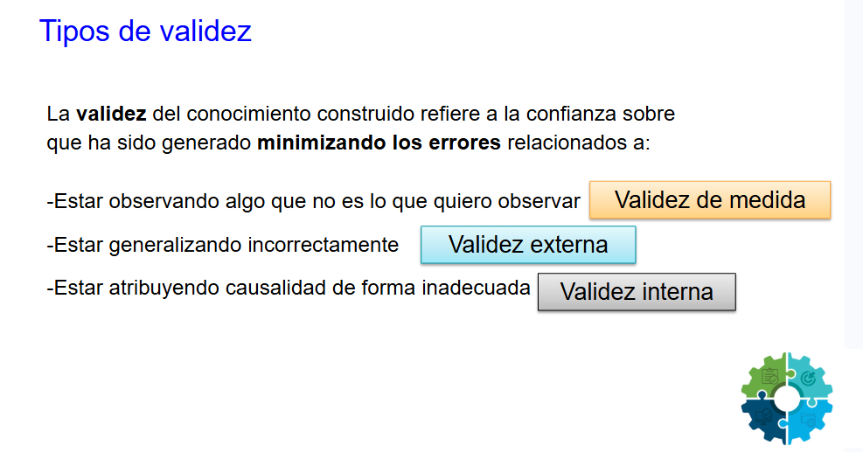

Slide 13
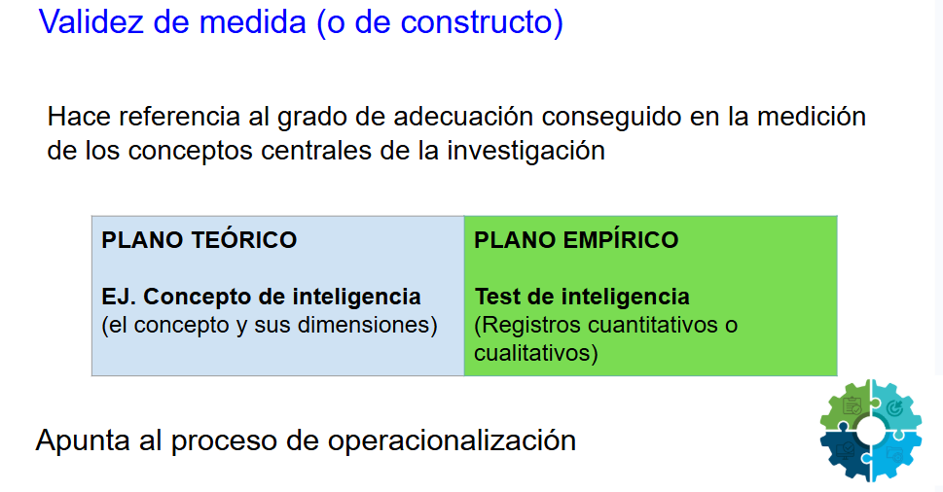

Slide 14
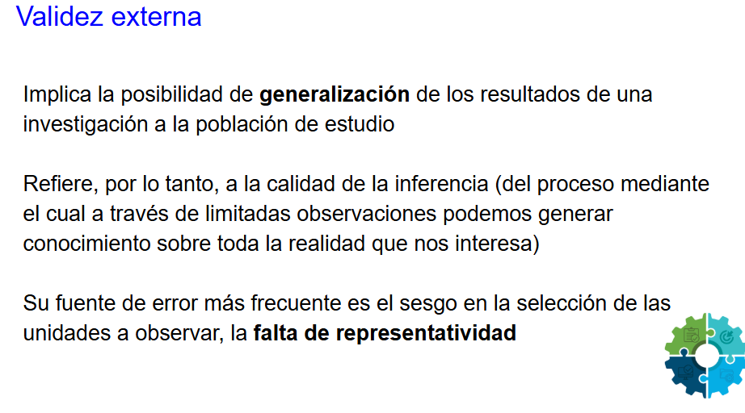
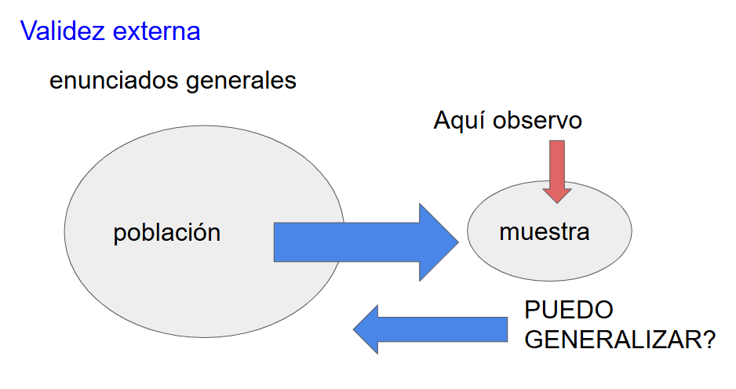

Slide 15
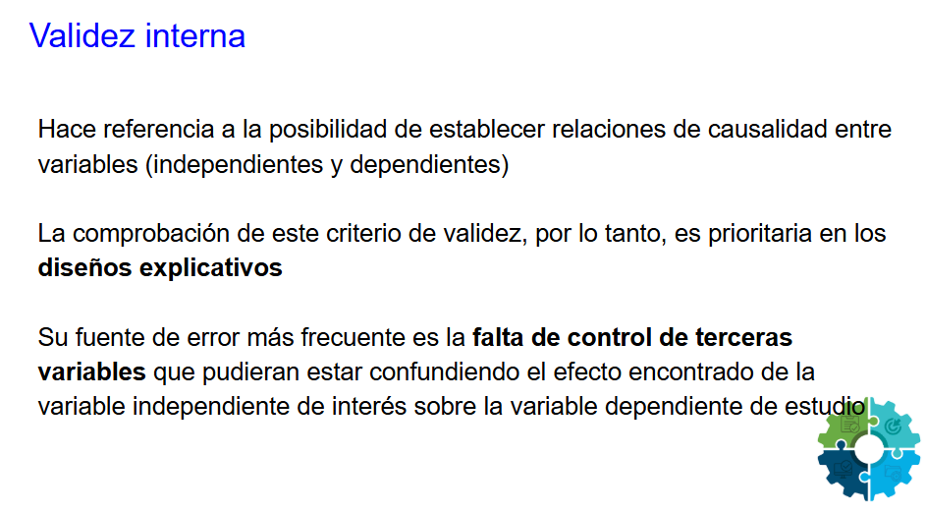
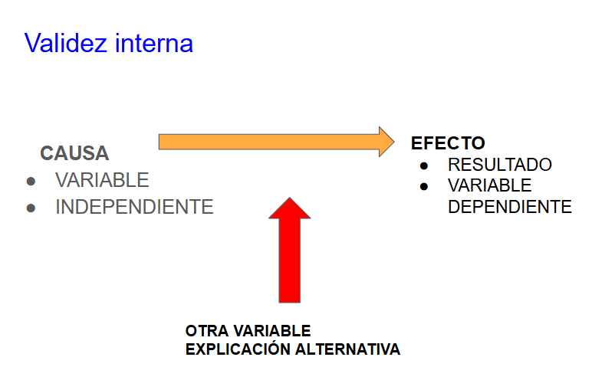

Slide 16
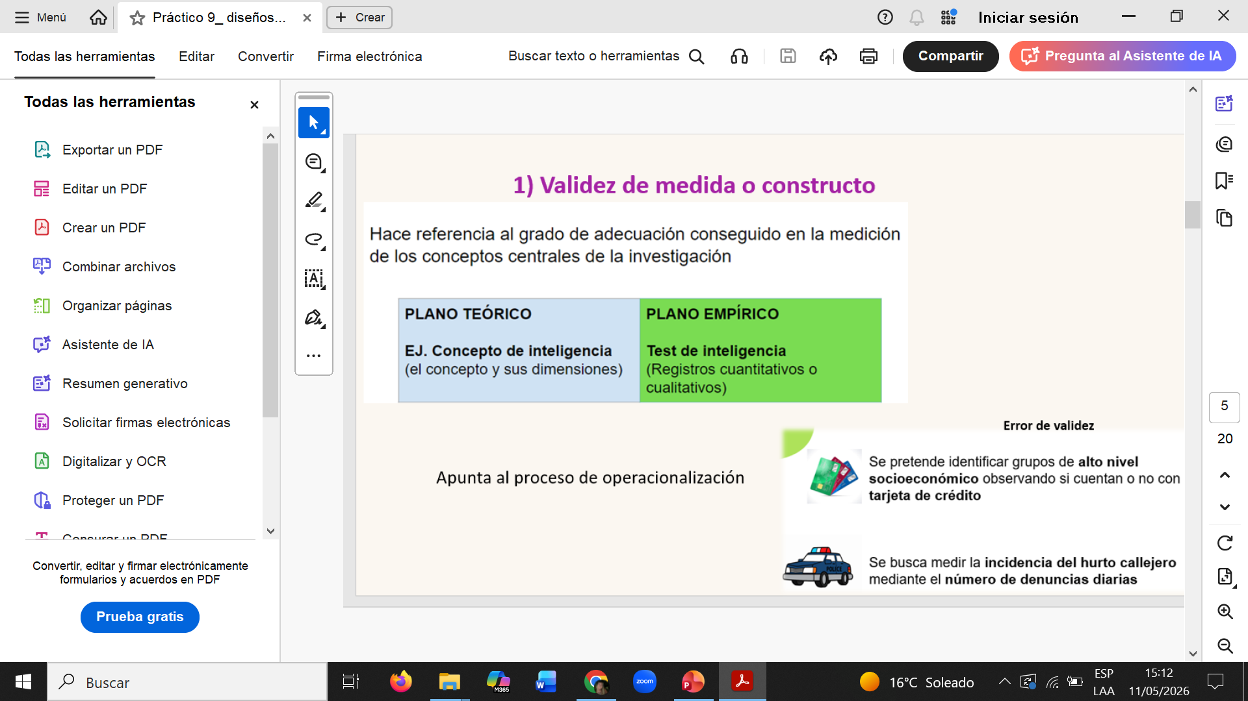
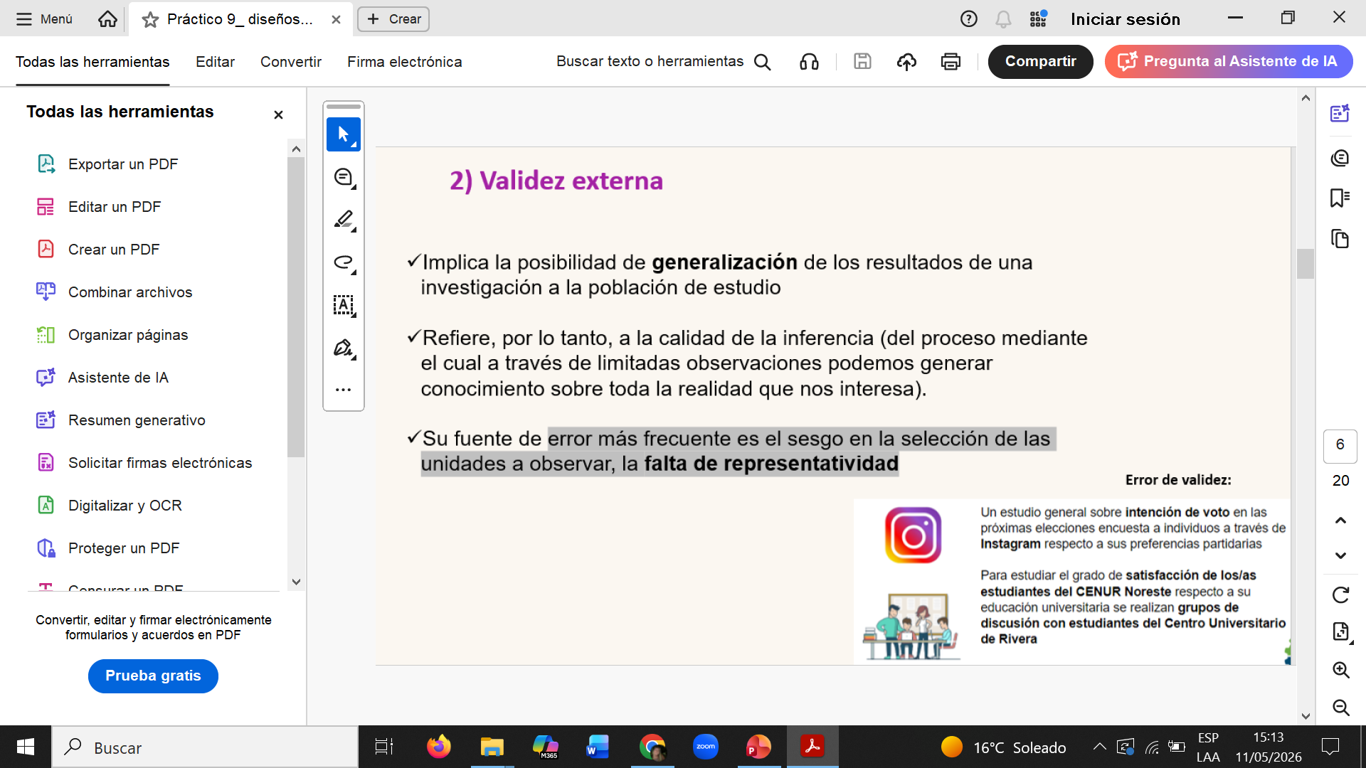
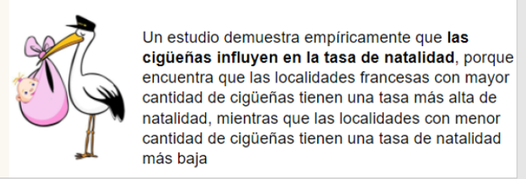
Errores en la validez
Medida
Externa
Medida
Externa
Interna

Slide 17
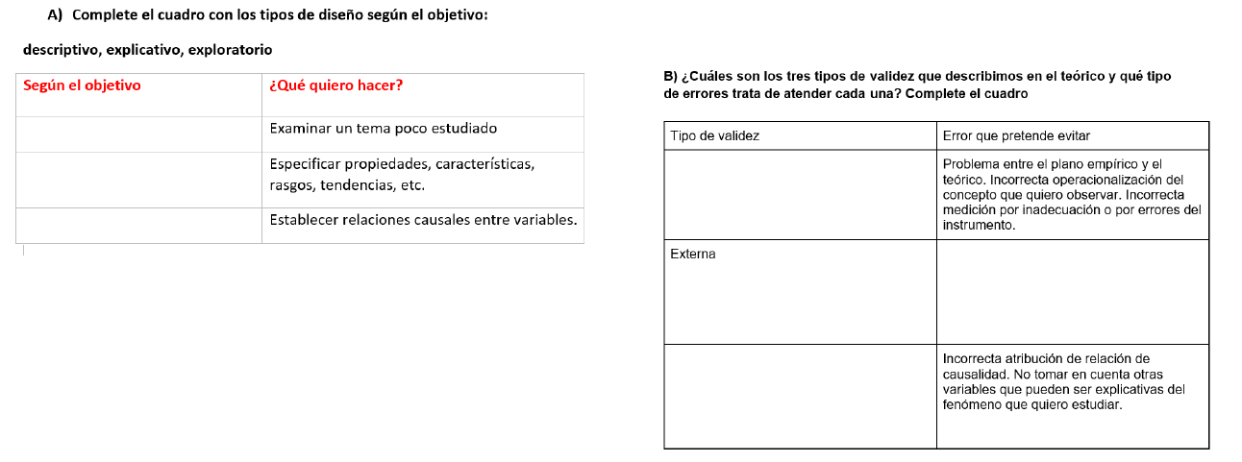
Actividades
Actividad 1

Slide 18
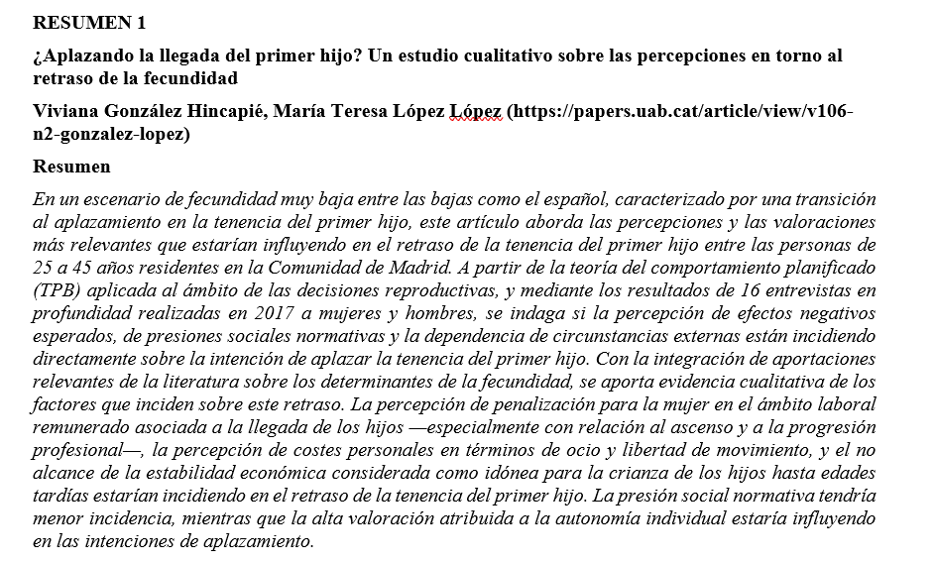
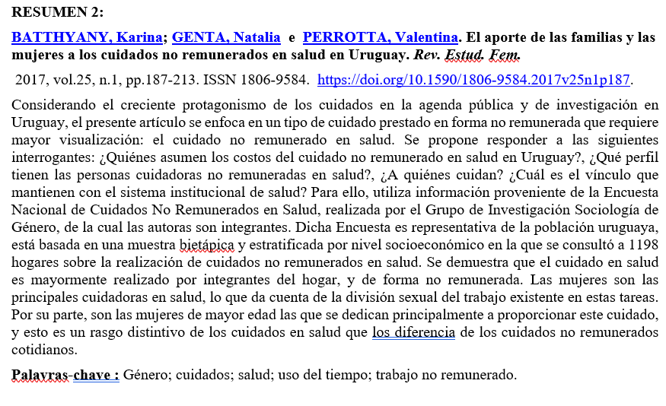
Actividad 2
Lea los siguientes resúmenes de un trabajo de investigación y responda las preguntas en un documento de texto. ¿Cuál es el problema de investigación?
¿Qué preguntas, objetivos e hipótesis parecen manejar?
¿Qué variables considera el estudio y qué tipo de variables son?
¿Qué tipo de diseño proponen según su objetivo de investigación?
¿Qué tipo de validez debe ser particularmente robusta en este tipo de diseño de investigación?

Slide 19
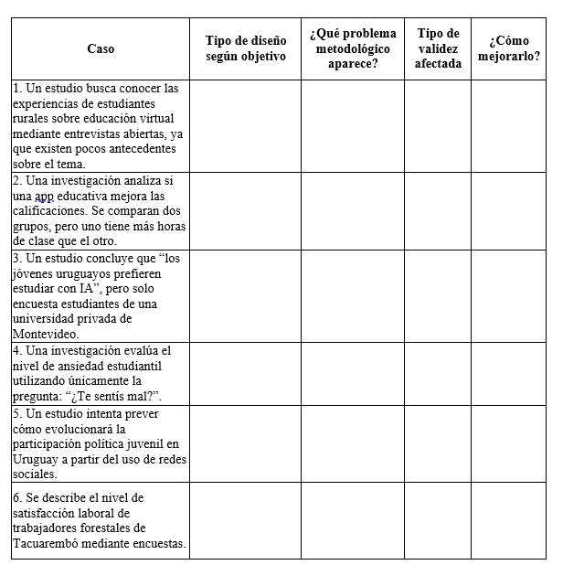
Actividad 3
Para cada caso identifique el tipo de diseño según su objetivo, a que tipo de validez lo vincula (si corresponde):

Slide 20
Bibliografía
Batthyány, Karina & Cabrera, Mariana (2010) Metodología de la investigación en Ciencias Sociales. Apuntes para el curso inicial. Editorial Comisión Sectorial de Enseñanza, Universidad de la República, Montevideo. http://cienciassociales.edu.uy/departamentodesociologia/wp-content/uploads/sites/3/2013/archivos/FCS_Batthianny_2011-07-27-imprimir.pdf Leer capítulo 5, páginas 33 a 35
cap. 7 de Hernández Samperi trata exclusivamente de diseños. Se recomienda estudiar todo el capítulo. del mismo libro, cap. 5 es páginas 88-99.

